Slide 1
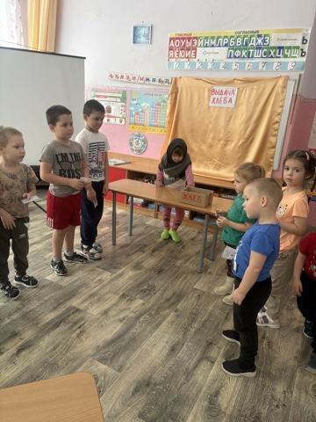
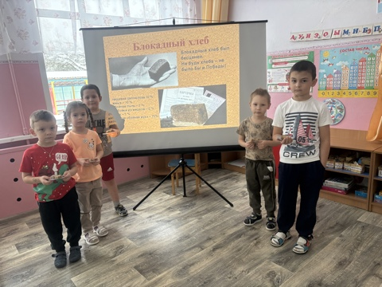
В честь памятной даты, Дня снятия блокады Ленинграда, с целью воспитания патриотизма, чувства гордости за свою страну, в дошкольной группе прошли ознакомительные беседы с презентацией о тяжелых днях блокадного Ленинграда.

Slide 2
